Slide 1
Example 1
Archivo creado el: 29/05/2021 20:02:03

Slide 2
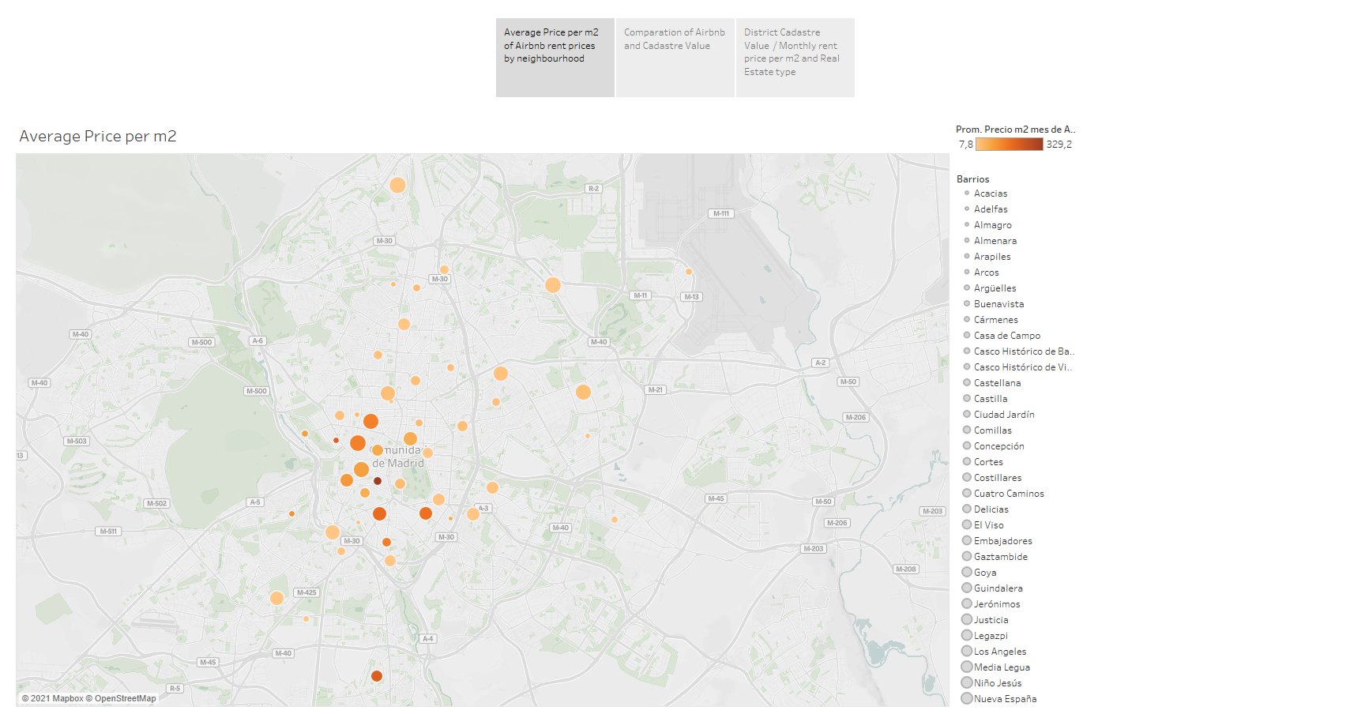

Slide 3
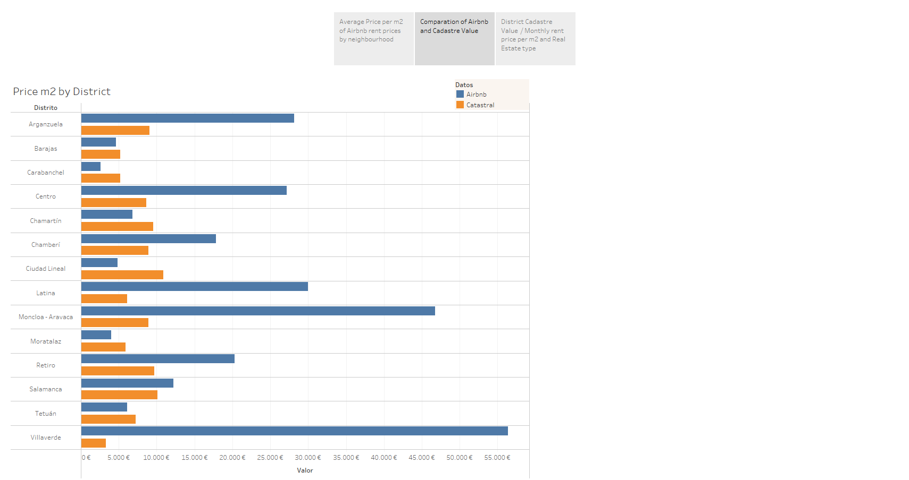

Slide 4
